Slide 1
ASYNCHRONOUS SOCKETS
Chương 5

Slide 2
Nội dung
Sử dụng .NET asynchronous sockets
Sử dụng phương thức non-blocking socket

Slide 3
Vì sao cần dùng Socket bất đồng bộ
Khi sử dụng socket đồng bộ, toàn bộ chương trình sẽ chờ cho đến khi việc xử lý socket hoàn tất mới bắt đầu thực thi tiếp
Việc này không thuận lợi cho người dùng khi sử dụng ứng dụng mạng có giao diện đồ họa
Xử lý bất đồng bộ giúp socket được xử lý ngầm trong khi người dùng vẫn tương tác với thành phần giao diện đồ họa của chương trình

Slide 4
Asynchronous Sockets
Asynchronous Sockets chia hàm xử lý mạng thành 2 phương thức:
Phương thức Begin khởi động hàm xử lý mạng và đăng kí phương thức AsyncCallback
Phương thức End báo hiệu kết thức hàm xử lý mạng khi phương thức AsyncCallback tương ứng được gọi

Slide 5
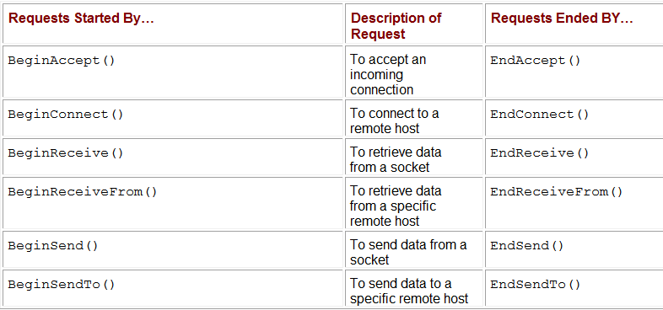

Slide 6
Server chấp nhận kết nối từ client
Server dùng BeginAccept() để xử lý việc chờ kết nối:
IAsyncResult BeginAccept(AsyncCallback callback, object state)
Socket sock = new Socket(AddressFamily.InterNetwork, SocketType.Stream, ProtocolType.Tcp);
IPEndPoint iep = new IPEndPoint(IPAddress.Any, 9050); sock.Bind(iep);
sock.Listen(5);
sock.BeginAccept(new AsyncCallback(CallAccept), sock);

Slide 7
Server chấp nhận kết nối từ client
Hàm AsyncCallback được định nghĩa sẽ trả về socket được thiết lập
private static void CallAccept(IAsyncResult iar)
{
Socket server = (Socket)iar.AsyncState;
Socket client = server.EndAccept(iar);
. . .
}

Slide 8
Client kết nối tới server
Client dùng BeginConnect() để kết nối đến server
IAsyncResult BeginConnect(EndPoint ep, AsyncCallback callback, Object state)
Socket newsock = new Socket(AddressFamily.InterNetwork, SocketType.Stream, ProtocolType.Tcp);
IPEndPoint iep = new IPEndPoint(IPAddress.Parse("127.0.0.1"), 9050);
newsock.BeginConnect(iep, new AsyncCallback(Connected), newsock);

Slide 9
Client kết nối tới server
Sau khi kết nối được thiết lập hàm AsyncCallback được gọi
Hàm này dùng phương thức EndConnect() để báo hoàn thành kết nối
EndConnect(IAsyncResult iar)
public static void Connected(IAsyncResult iar) {
Socket sock = (Socket)iar.AsyncState;
sock.EndConnect(iar);
}

Slide 10
Gửi nhận dữ liệu
Sau khi thiết lập kết nối, việc gửi nhận dữ liệu cũng sử dụng phương thức bất đồng bộ để thực hiện
IAsyncResult BeginSend(byte[] buffer, int offset, int size, SocketFlags sockflag, AsyncCallback callback, object state)
sock.BeginSend(data, 0, data.Length, SocketFlags.None, new AsyncCallback(SendData), sock);

Slide 11
Gửi nhận dữ liệu
Phương thức AsyncCallback sẽ được gọi khi gửi hoàn tất và dùng phương thức EndSend để báo kết thúc truyền
int EndSend(IAsyncResult iar)
private static void SendData(IAsyncResult iar) {
Socket server = (Socket)iar.AsyncState;
int sent = server.EndSend(iar);
}

Slide 12
Gửi nhận dữ liệu
Cách nhận dữ liệu cũng tương tự như gửi dữ liệu
BeginReceive() bắt đầu báo hiệu nhận dữ liệu
Hàm EndReceive() sẽ nhận socket từ hàm beginrecive() để tạo lại socket dùng nhận dữ liệu
IAsyncResult BeginReceive(byte[] buffer, int offset, int size, SocketFlags sockflag, AsyncCallback callback, object state)

Slide 13
sock.BeginReceive(data, 0, data.Length, SocketFlags.None, new AsyncCallback(ReceivedData), sock);
void ReceivedData(IAsyncResult iar) { Socket remote = (Socket)iar.AsyncState; int recv = remote.EndReceive(iar); string receivedData = Encoding.ASCII.GetString(data, 0, recv); Console.WriteLine(stringData); }

Slide 14
Phương thức non-blocked socket
Các phương thức Async ở trên chỉ thực thi trên môi trường windows
Không tương thích khi port ứng dụng qua môi trường linux
Để sử dụng tương thích ta dùng các phương thức Poll() và Select()

Slide 15
Phương thức Poll()
Poll() dùng kiểm tra phương thức truyền gửi đã sẵn sàng để xử lý hay chưa
Nếu phương thức truyền gửi chưa sẵn sàng sẽ chuyển qua làm công việc khác và chờ đến khi nó sẵn sàng

Slide 16
Phương thức Poll()
bool Poll(int microseconds, SelectMode mode);
microseconds: thời gian chờ sau mỗi lần kiểm tra
mode: hành động đang cần kiểm tra
Trả về true nếu phương thức đã hoàn thành, false nếu phương thức đang bị block

Slide 17
Thuộc tính để xử lý Poll()
SelectRead
Nếu phương thức Accept() thành công
Nếu dữ liệu nhận đã có sẵn trên đường truyền
Nếu kết nối bị đóng
SelectWrite
Nếu phương thức Connect() hoàn thành
Nếu dữ liệu đã được gửi lên socket
SelectError
Nếu phương thức Connect() thất bại

Slide 18
Ví dụ
while(true) { Console.WriteLine("polling for receive #{0}...", i); i++; result = client.Poll(3000000, SelectMode.SelectRead); if(result) { data = new byte[1024]; i = 0; recv = client.Receive(data); if (recv == 0) break; Console.WriteLine( Encoding.ASCII.GetString(data, 0, recv)); client.Send(data, recv, 0); } }

Slide 19
Phương thức Select()
Socket.Select(IList checkRead, IList checkWrite, IList checkError, int microseconds)
checkRead: các socket đang chờ nhận dữ liệu
checkWrite: các socket đang chờ gửi dữ liệu
checkError: các socket có thể phát sinh lỗi

